Slide 1
Github 리포지토리명을 " CC2021-1"으로 생성하여 이 저장소에 결과물을 업로드하기 바랍니다
https://gist.github.com/curran/a08a1080b88344b0c8a7
http://archive.ics.uci.edu/ml/datasets/Iris

Slide 2
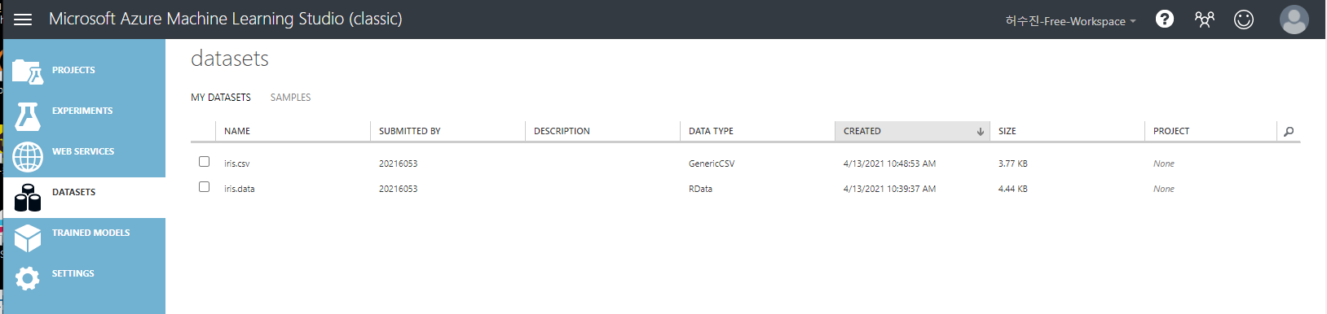

Slide 3
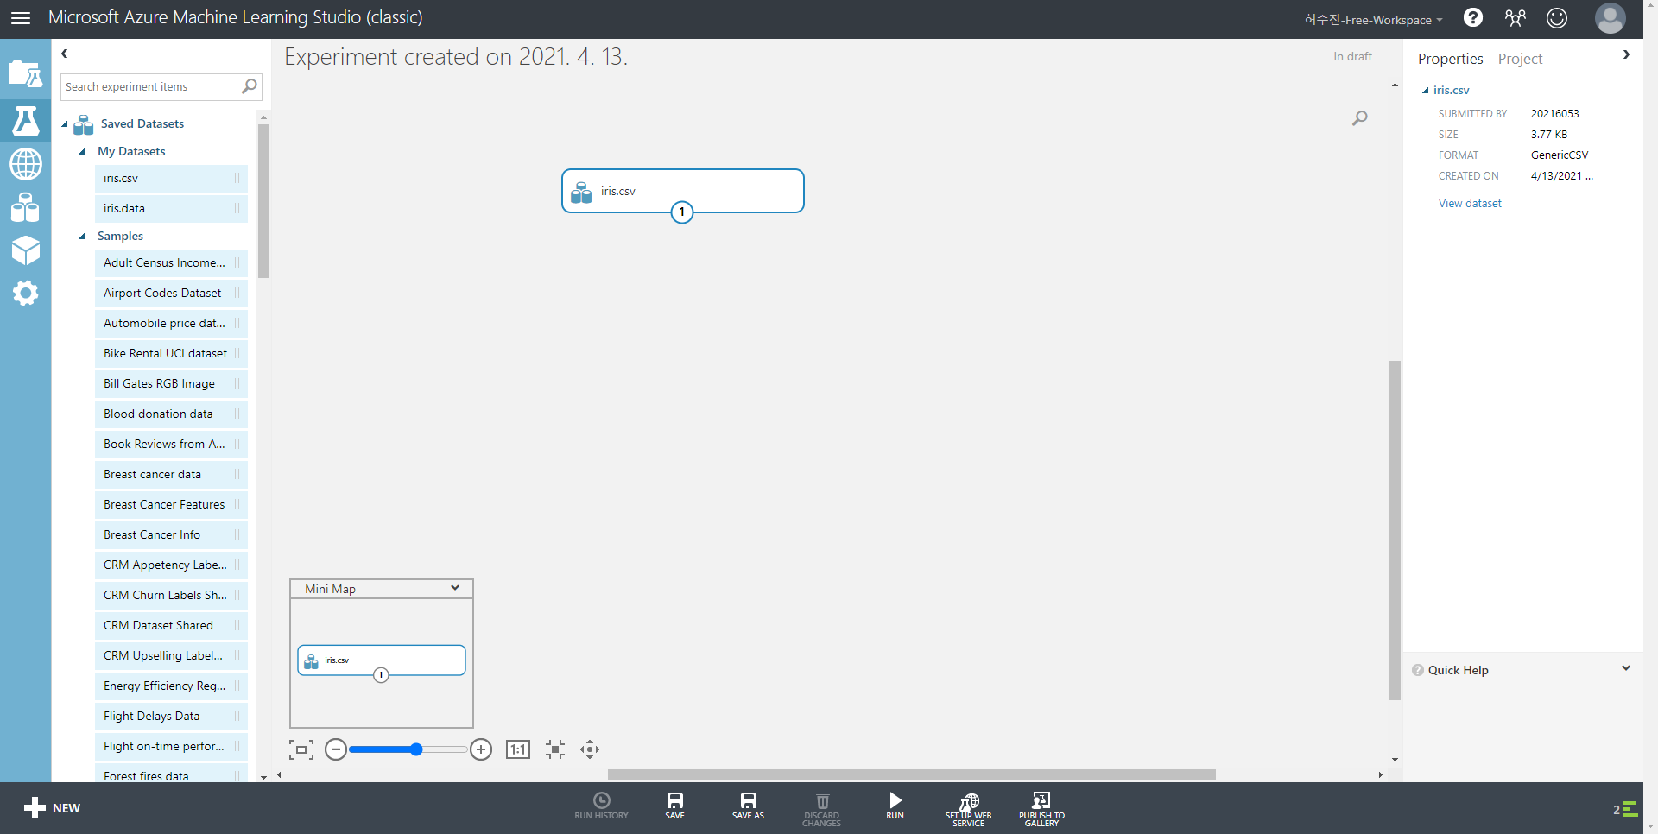

Slide 4
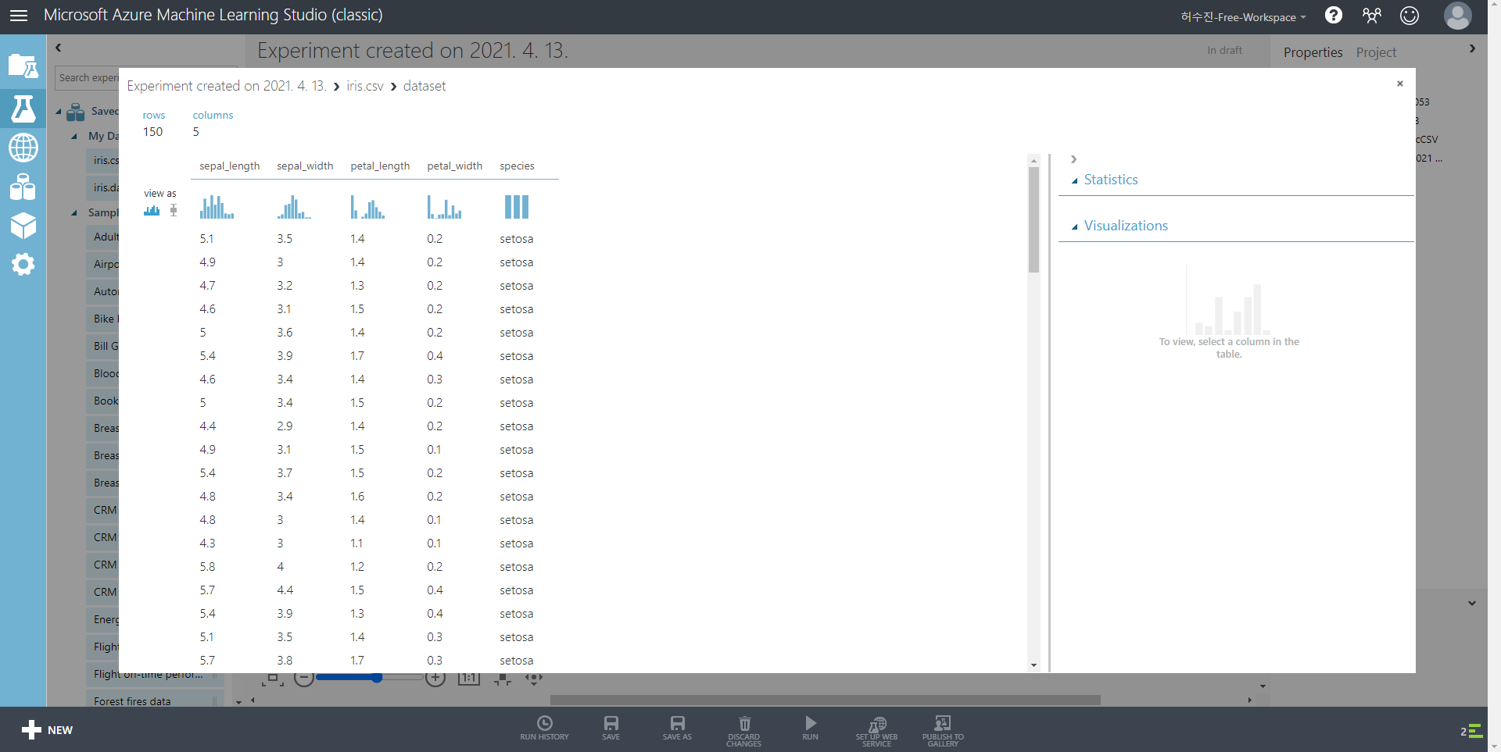

Slide 5
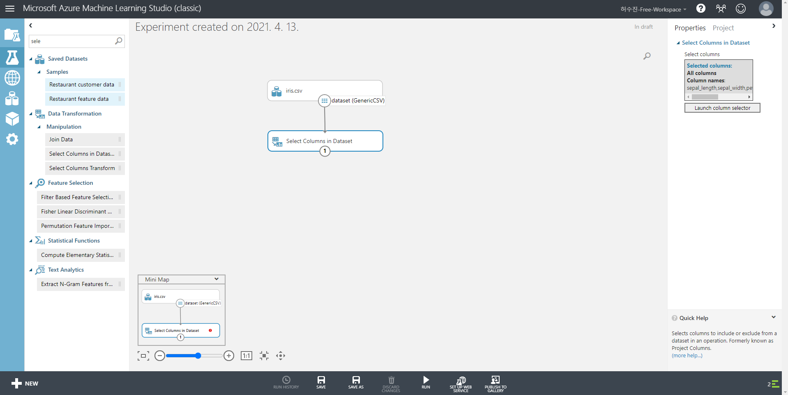

Slide 6
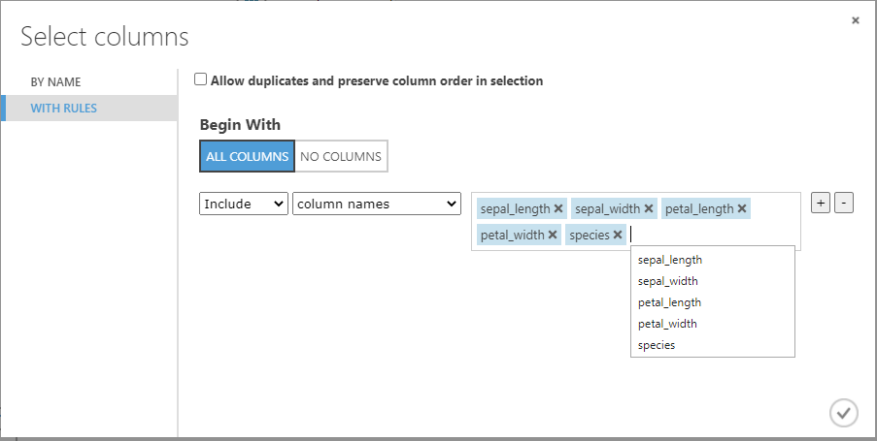

Slide 7
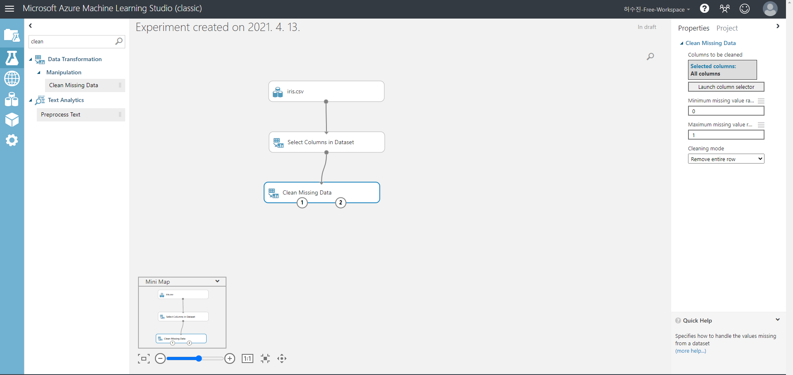

Slide 8
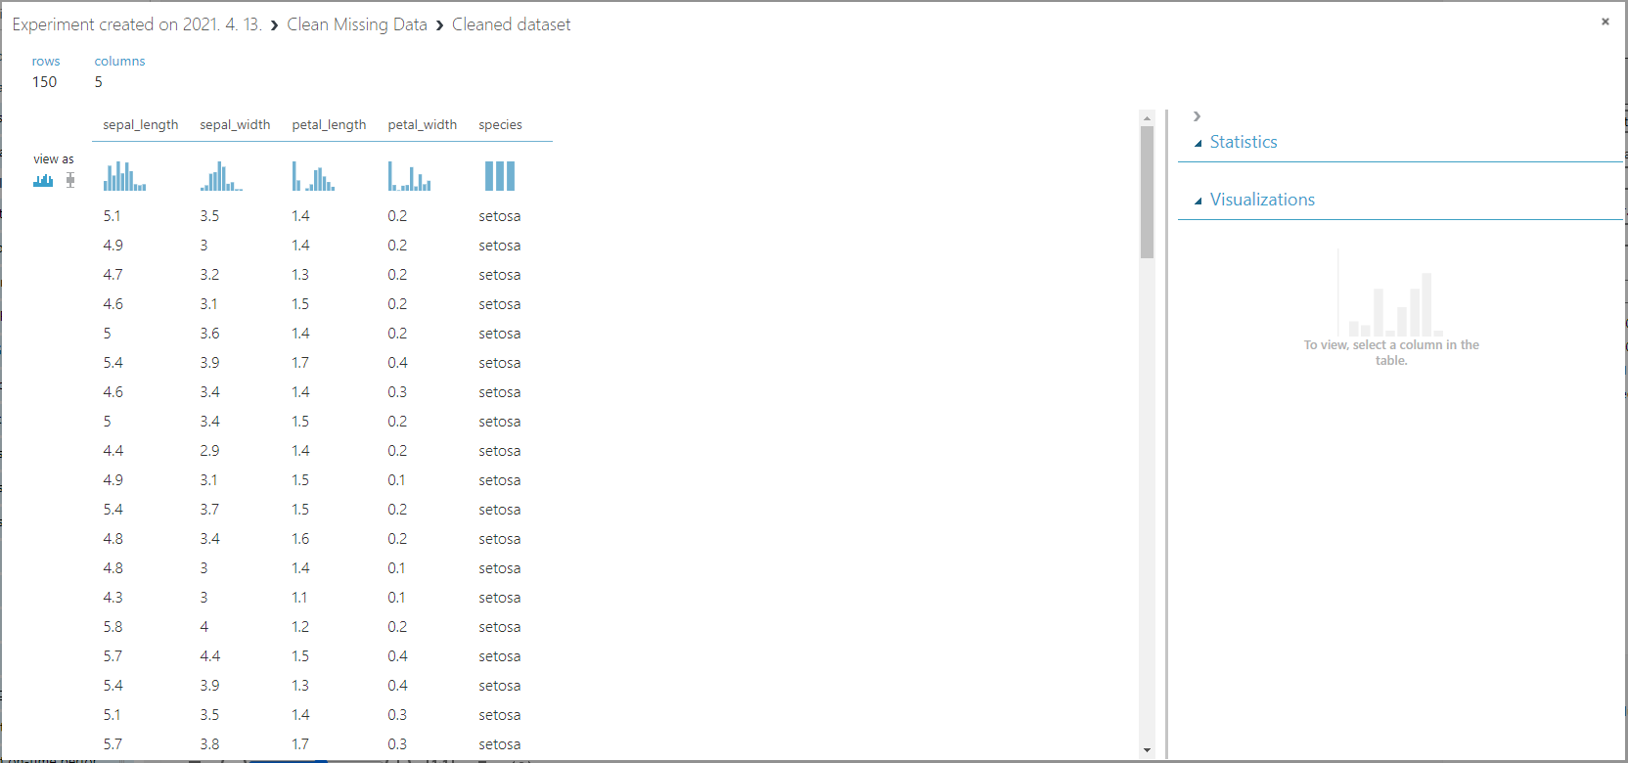

Slide 9
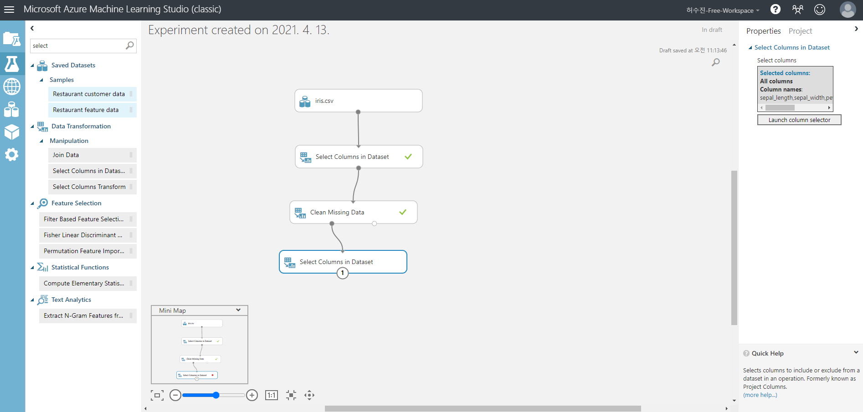

Slide 10


Slide 11
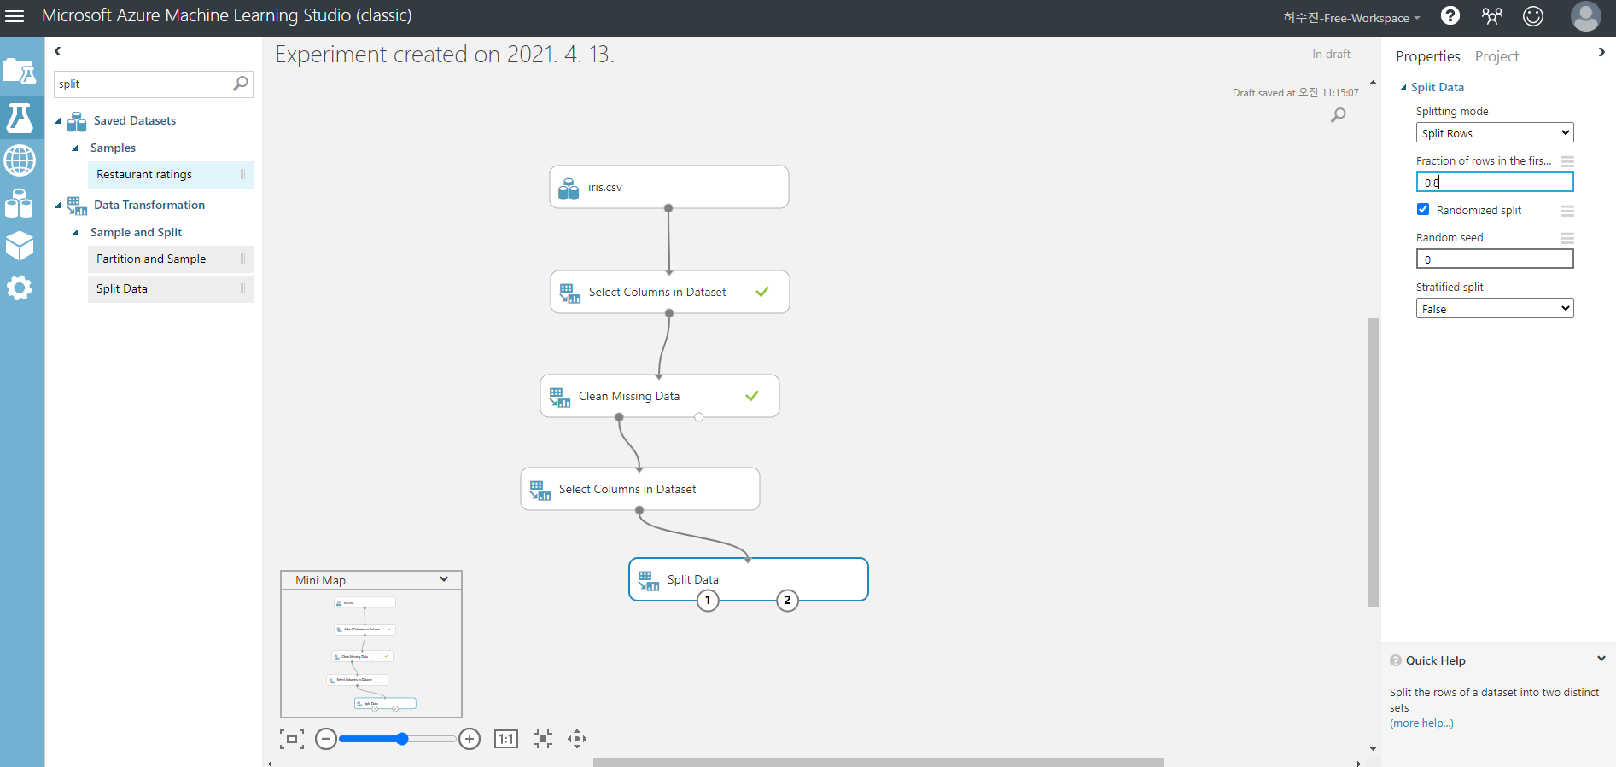

Slide 12
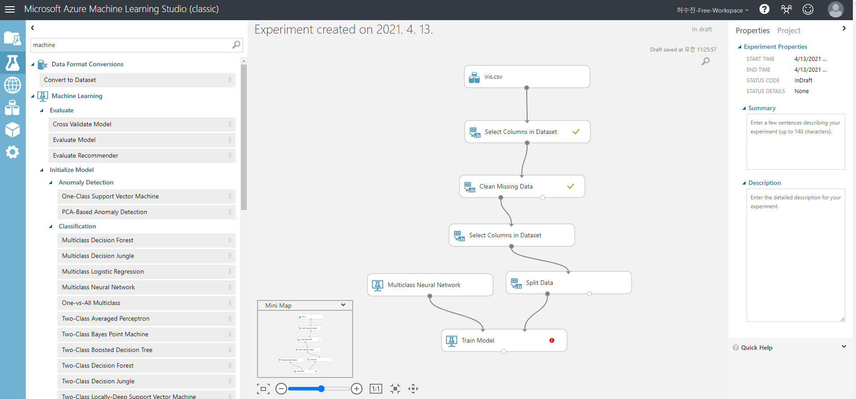

Slide 13
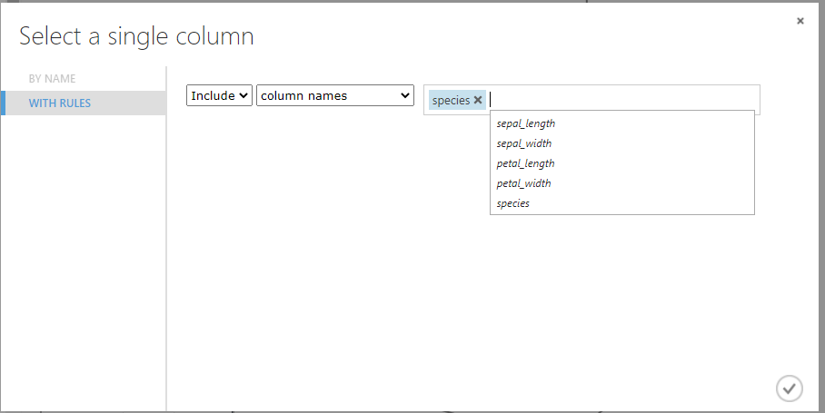

Slide 14
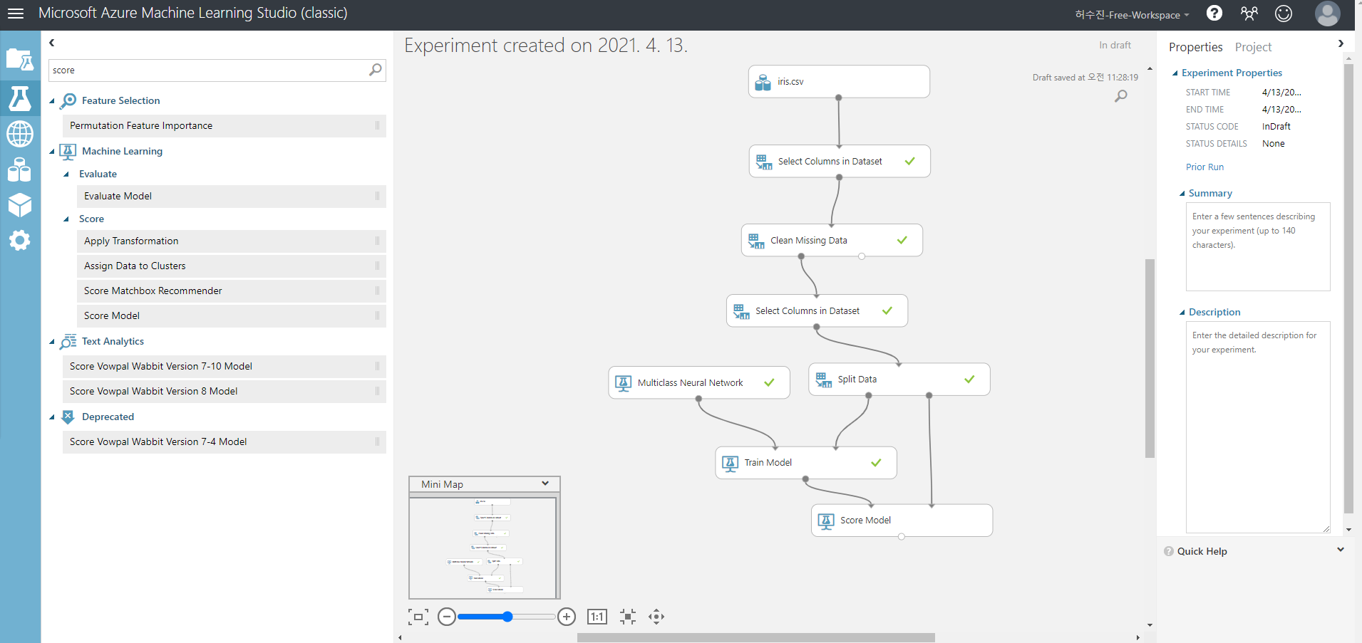

Slide 15
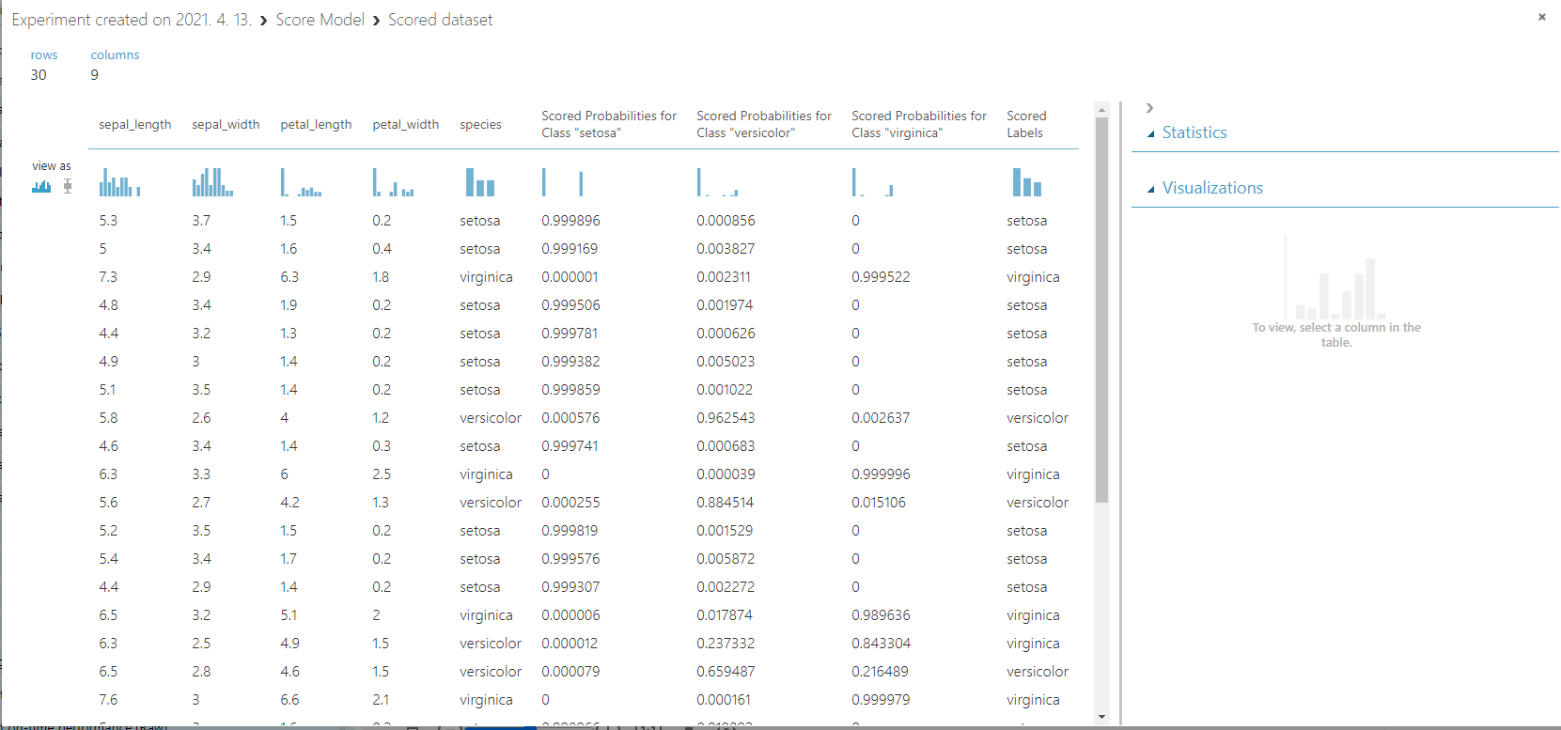

Slide 16
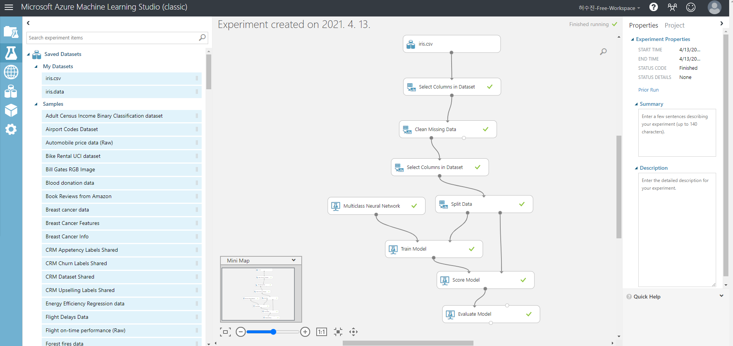

Slide 17
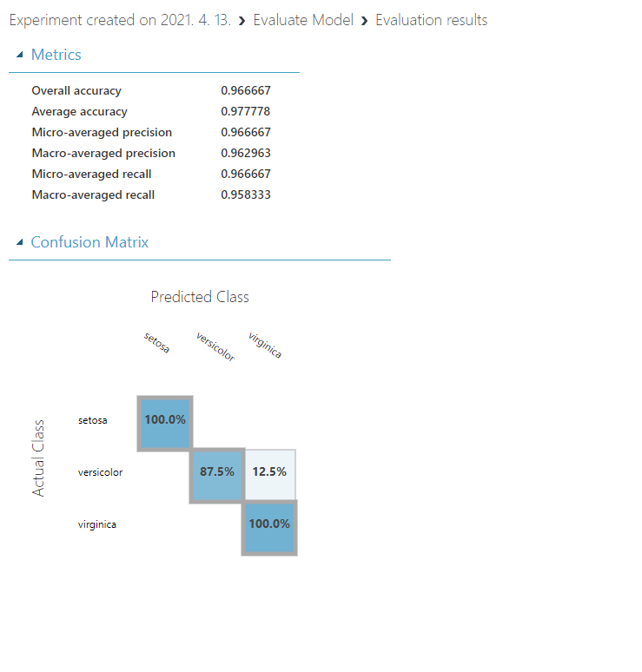

Slide 18
모델 한가지만 실습하면 되는 것인가?
결과만 깃허브에 업로드?, 아니면 과정까지?
Readme 파일에 작성?
Ppt 올라가나..?

